Slide 1
«БОЛАШАҚ»
ЖОҒАРЫ КОЛЛЕДЖІ ЖМ
Стратегиялық даму жоспары
2025 – 2029 жылдар
Шымкент қаласы, Тұран ауданы, Байтұрсынов көш. 74а
bolashak.col@mail.ru | https://shc-bolashak.edu.kz

Slide 2
КОЛЛЕДЖ ТУРАЛЫ
2723
105
17
1999
Білім алушы
Педагог қызметкер
Мамандық
Құрылған жыл
📍 Шымкент, Тұран ауданы — аумағы 1 га, 6956.5 м² оқу кеңістігі
🏆 WorldSkills облыстық: 2 рет 1-орын, 4 рет 2-орын
✅ Мемлекеттік тапсырыс: 1464 орын | Ақылы: 1259
🩺 Дуалды оқытумен қамтылған: 378 студент

Slide 3
МИССИЯ ЖӘНЕ СТРАТЕГИЯЛЫҚ МАҚСАТ
МИССИЯ
Еңбек нарығындағы қажеттіліктерге жауап беретін, жасанды интеллект технологияларын білім беру үдерісіне тиімді енгізу арқылы цифрлық құзыреттілігі жоғары, шығармашыл және бәсекеге қабілетті мамандар даярлау.
СТРАТЕГИЯЛЫҚ МАҚСАТ
Еңбек нарығының ағымдағы және перспективалық қажеттіліктеріне сәйкес жоғары білікті мамандарды даярлаудың көшбасшы колледжін қалыптастыру.
Инновациялық технологиялар
WorldSkills стандарттары
Цифрлық трансформация
Әлеуметтік серіктестік

Slide 4
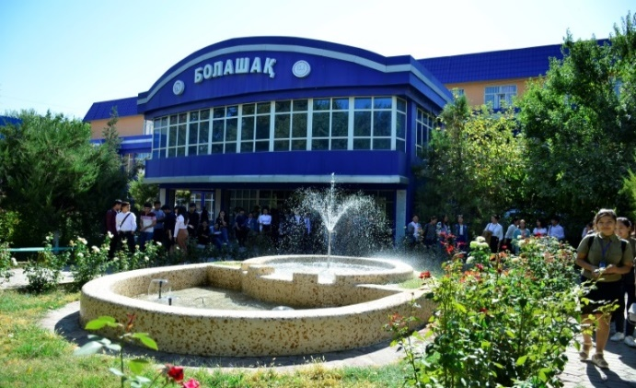
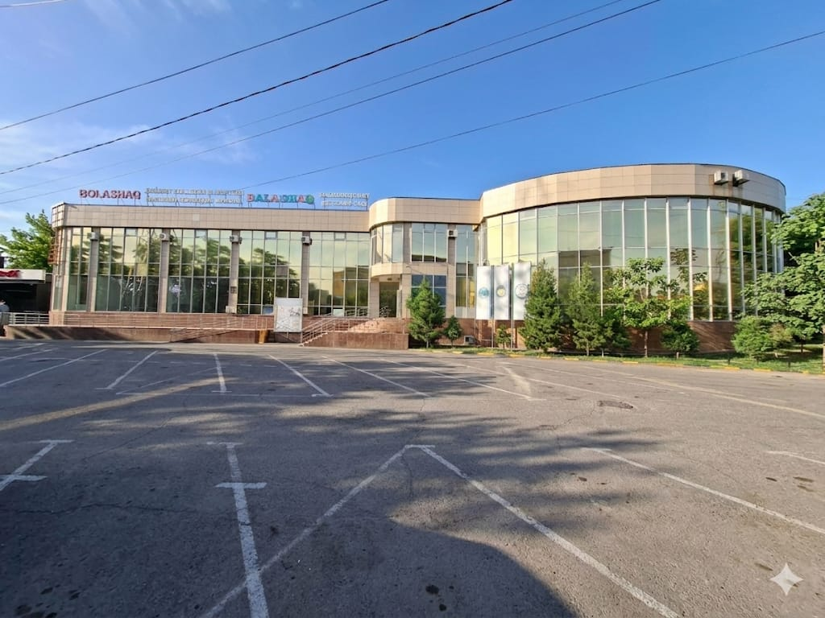
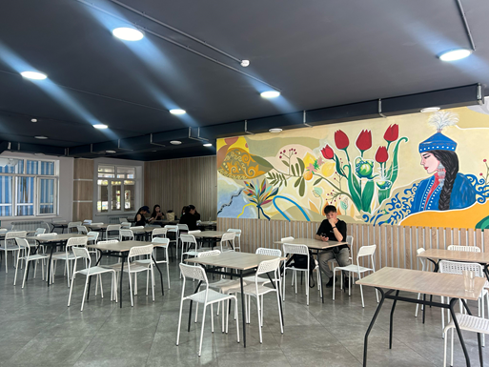
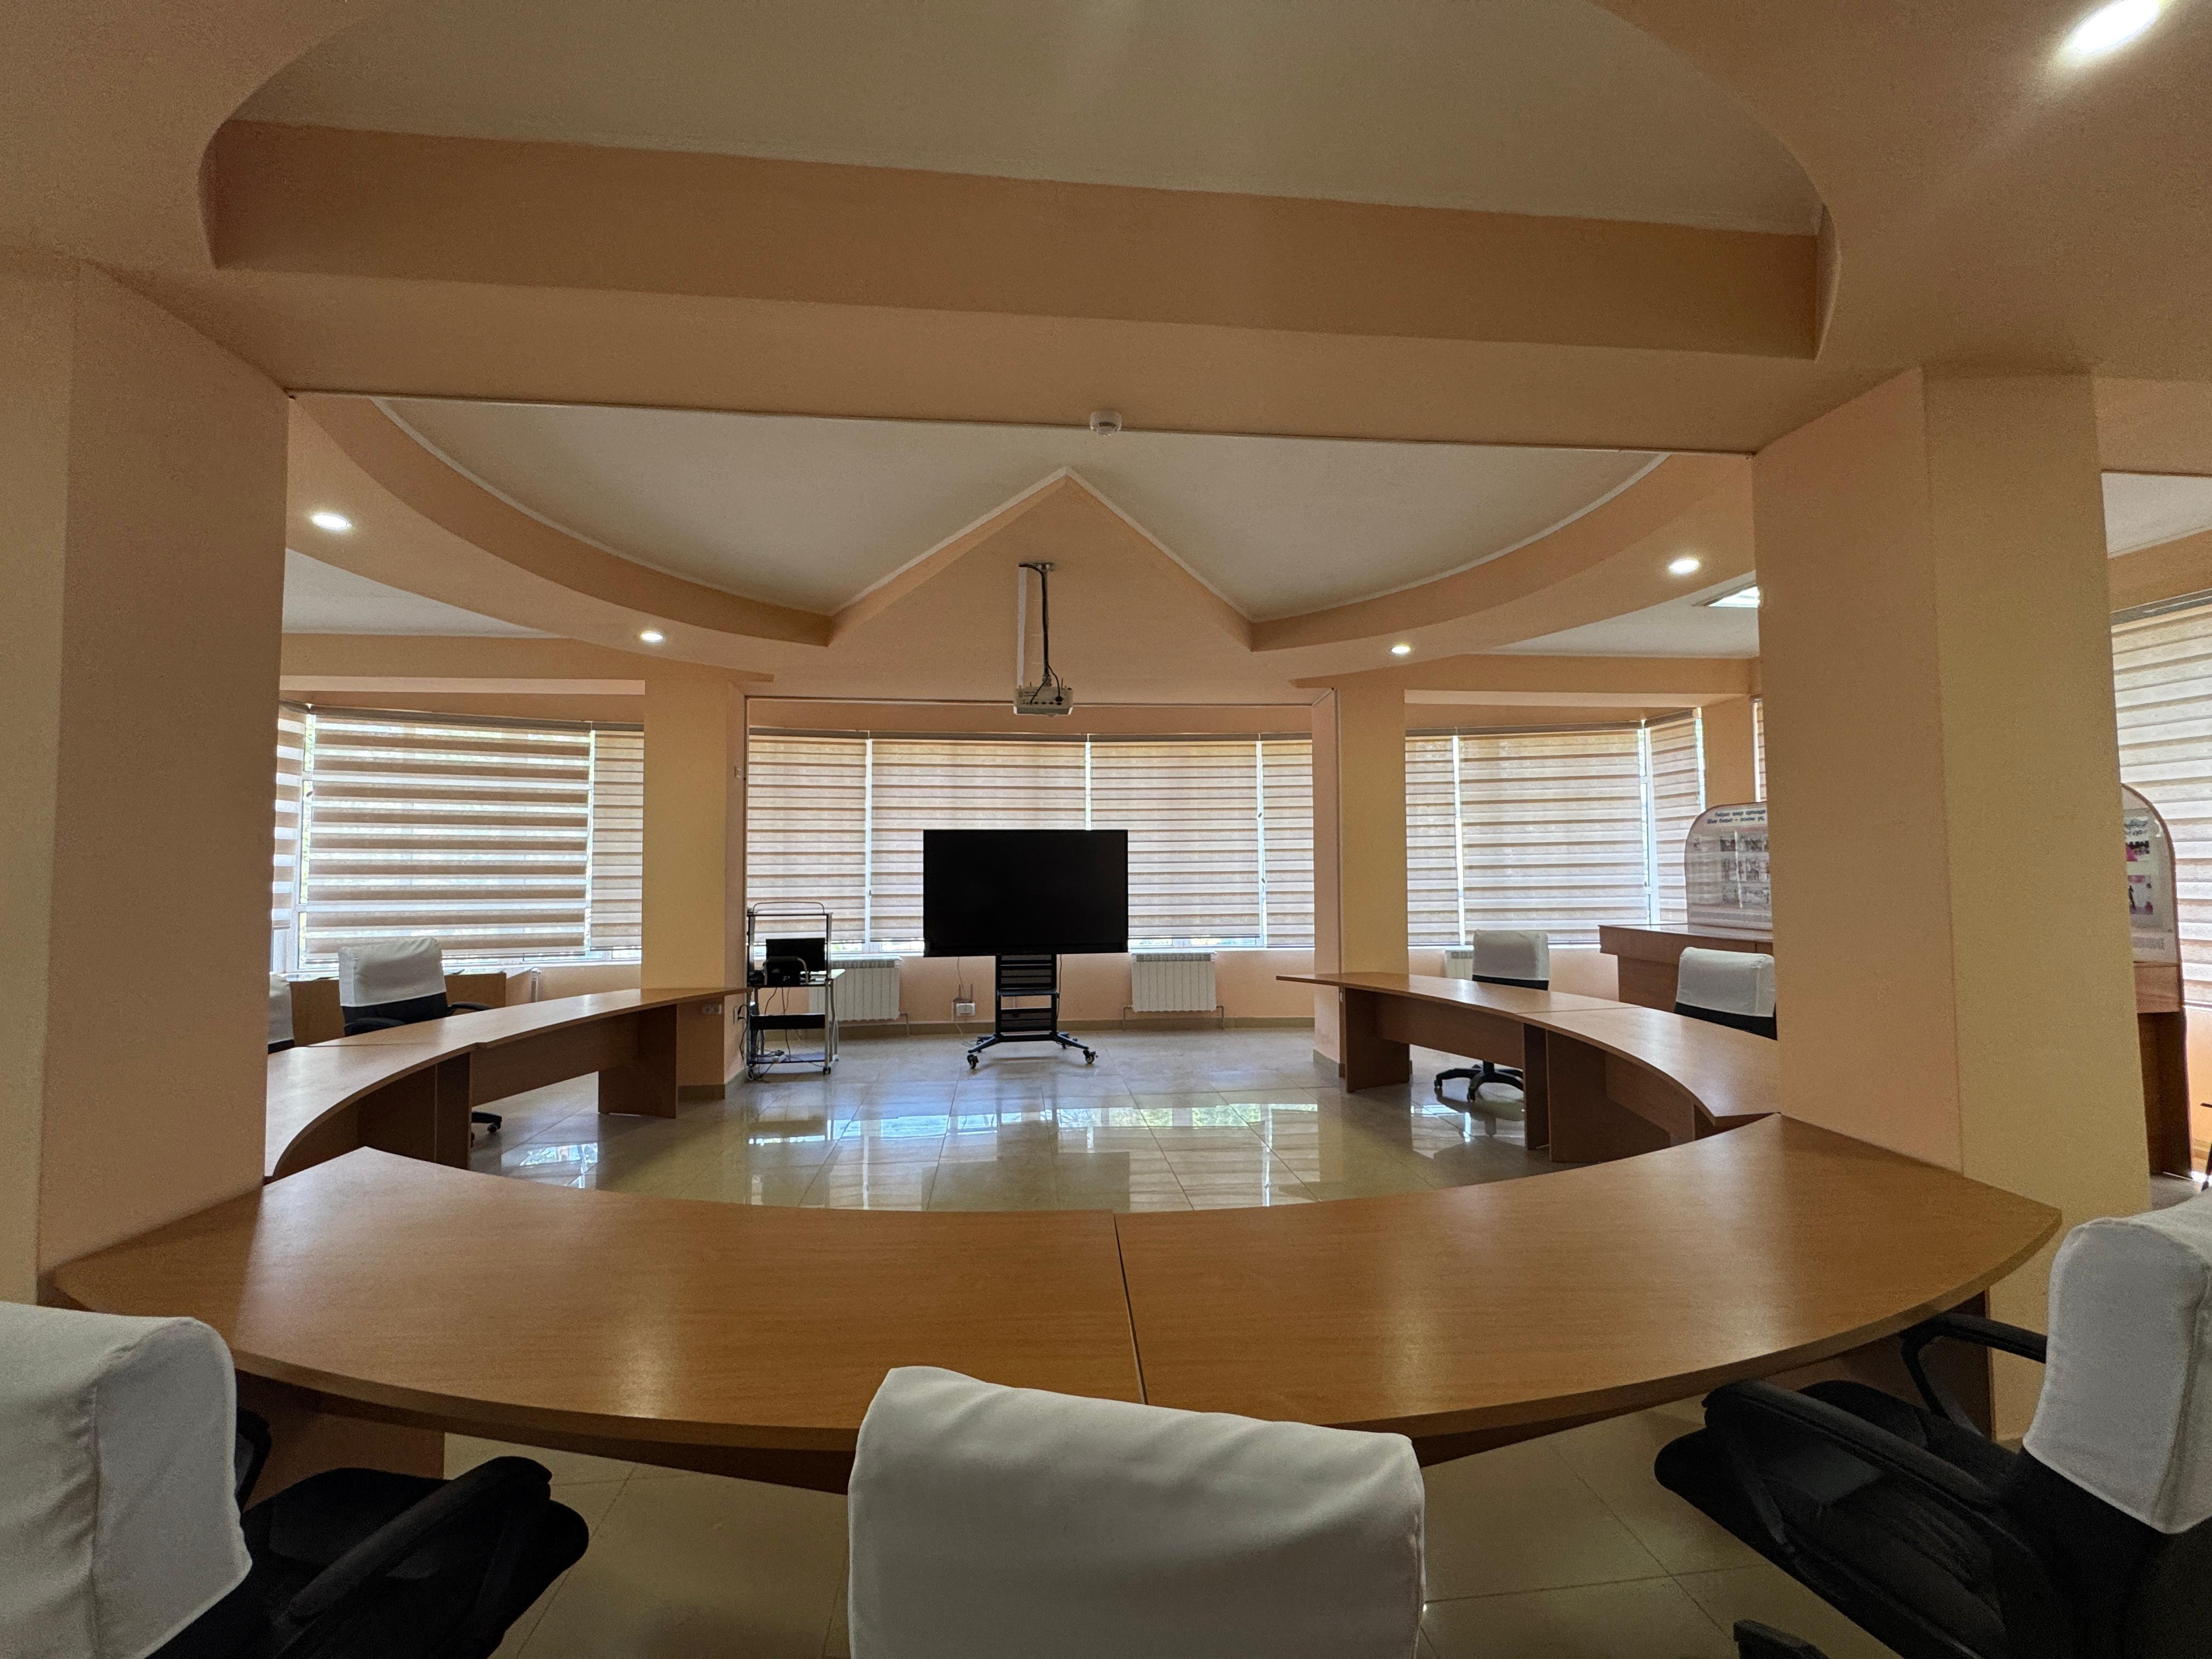
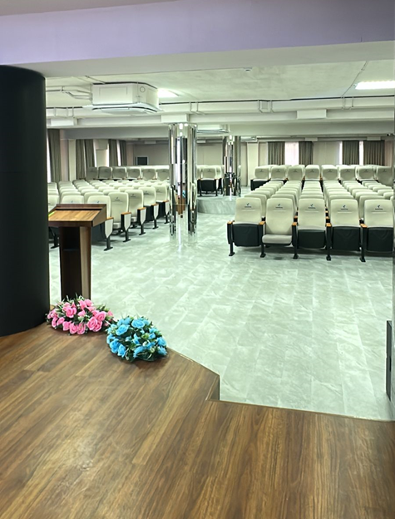
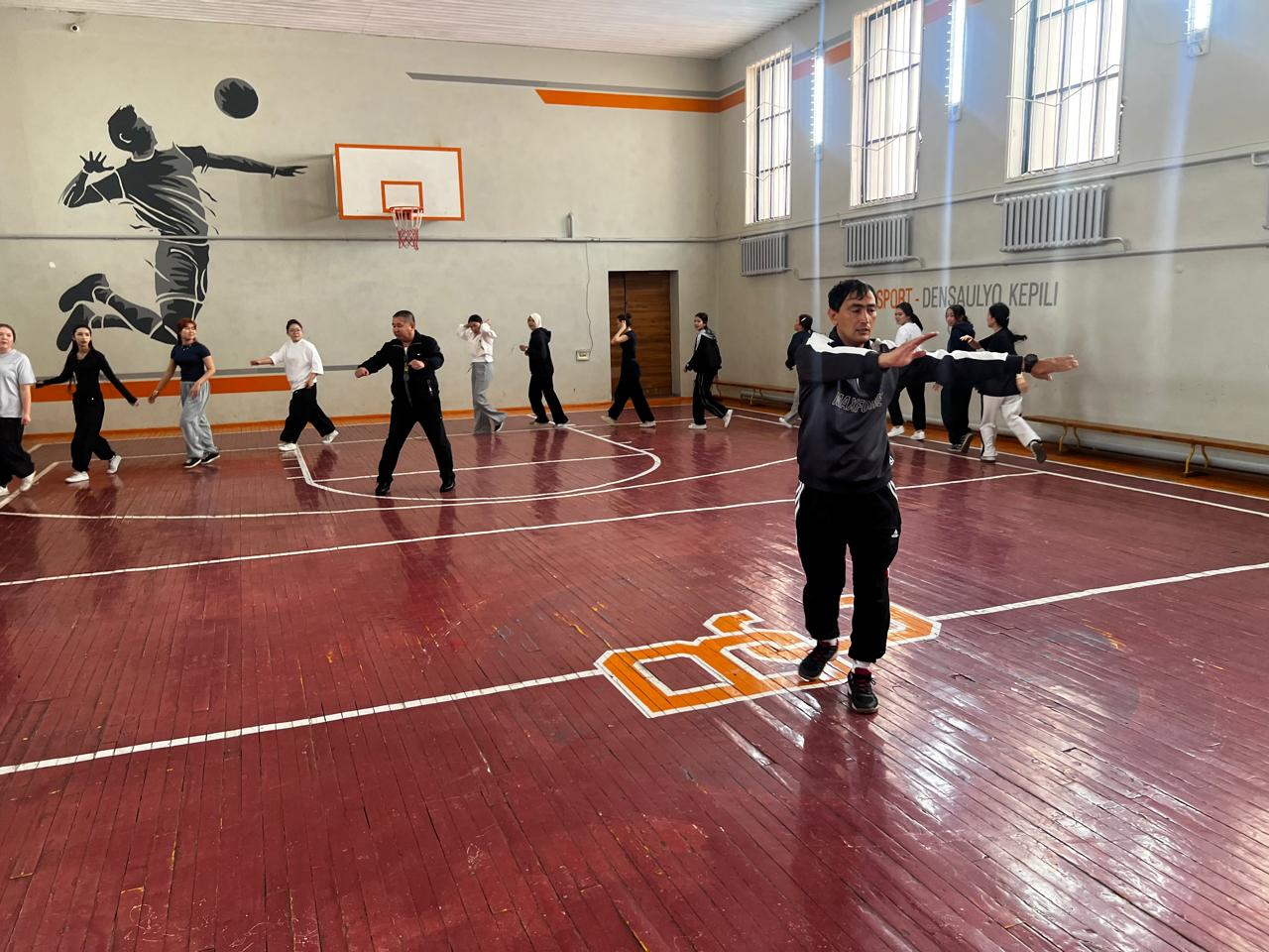
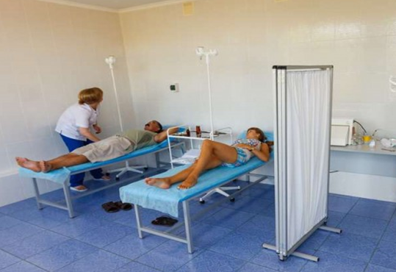
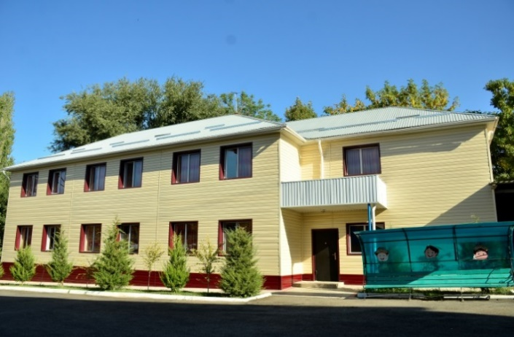

Slide 5
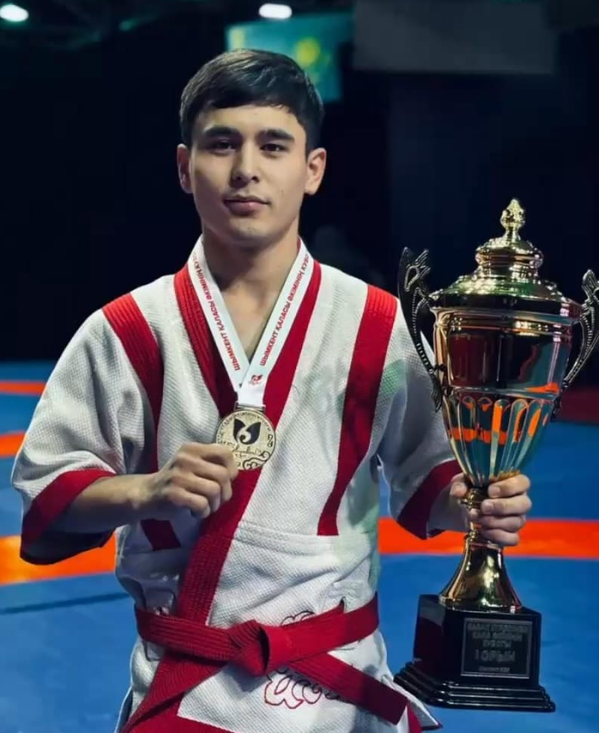
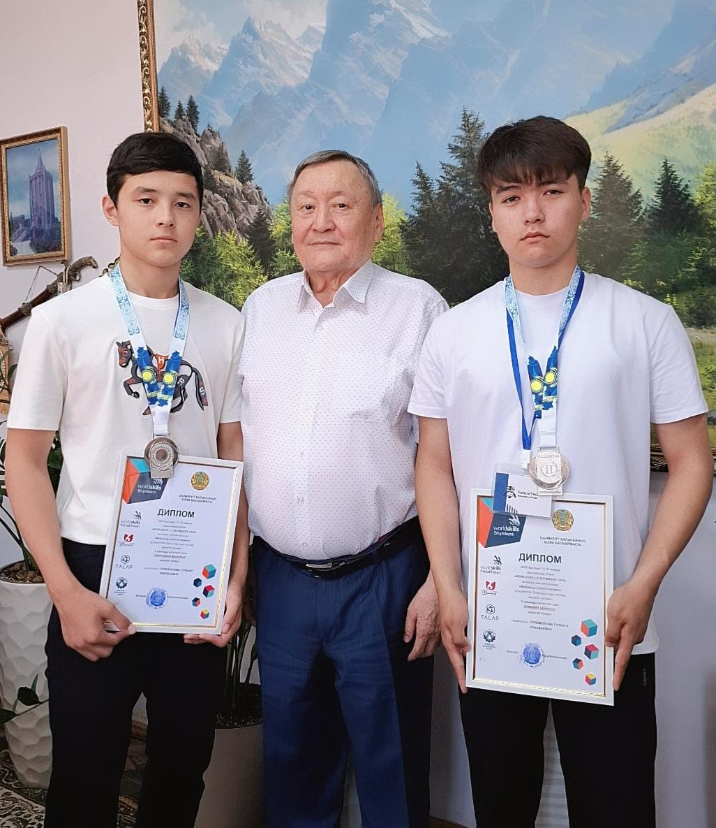
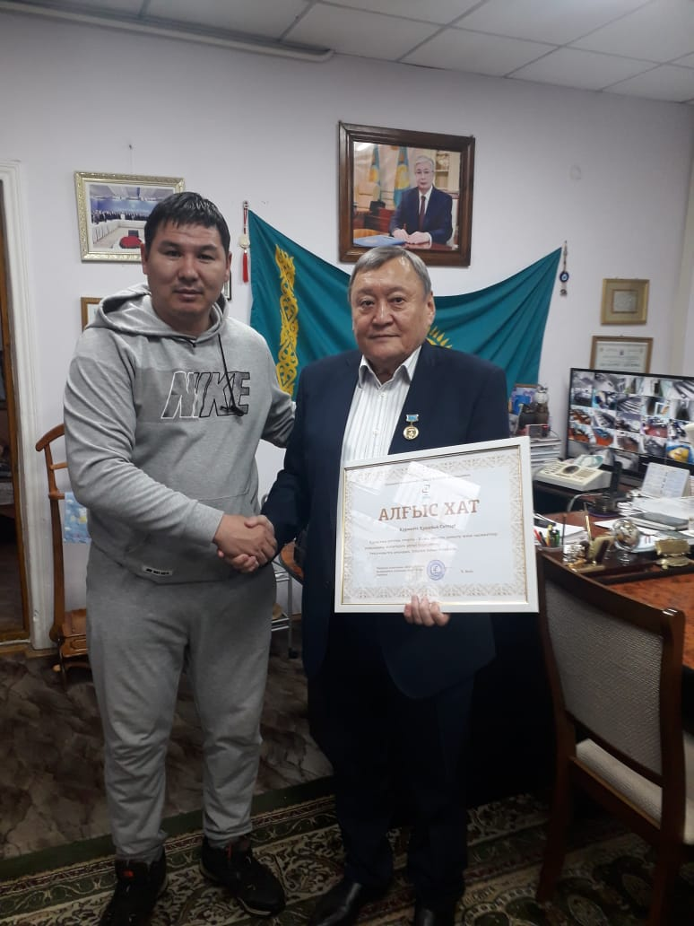
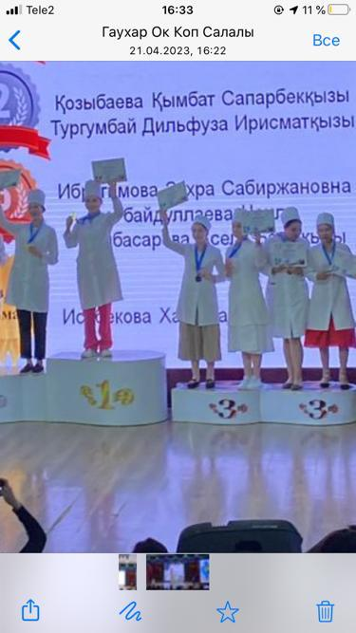

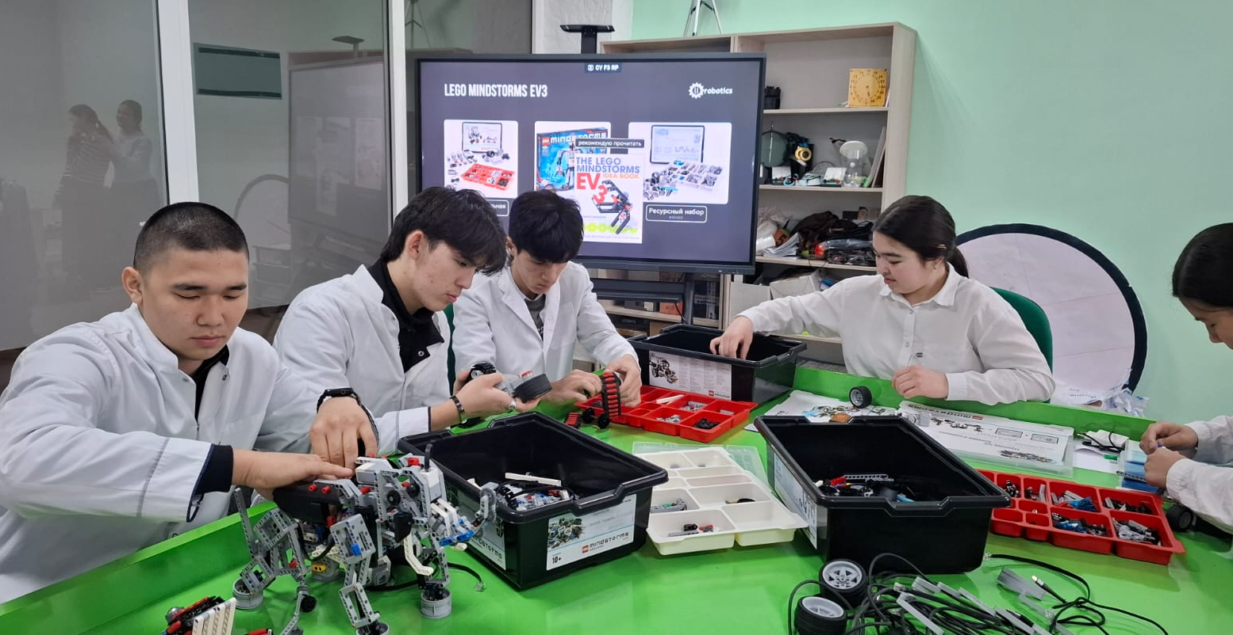
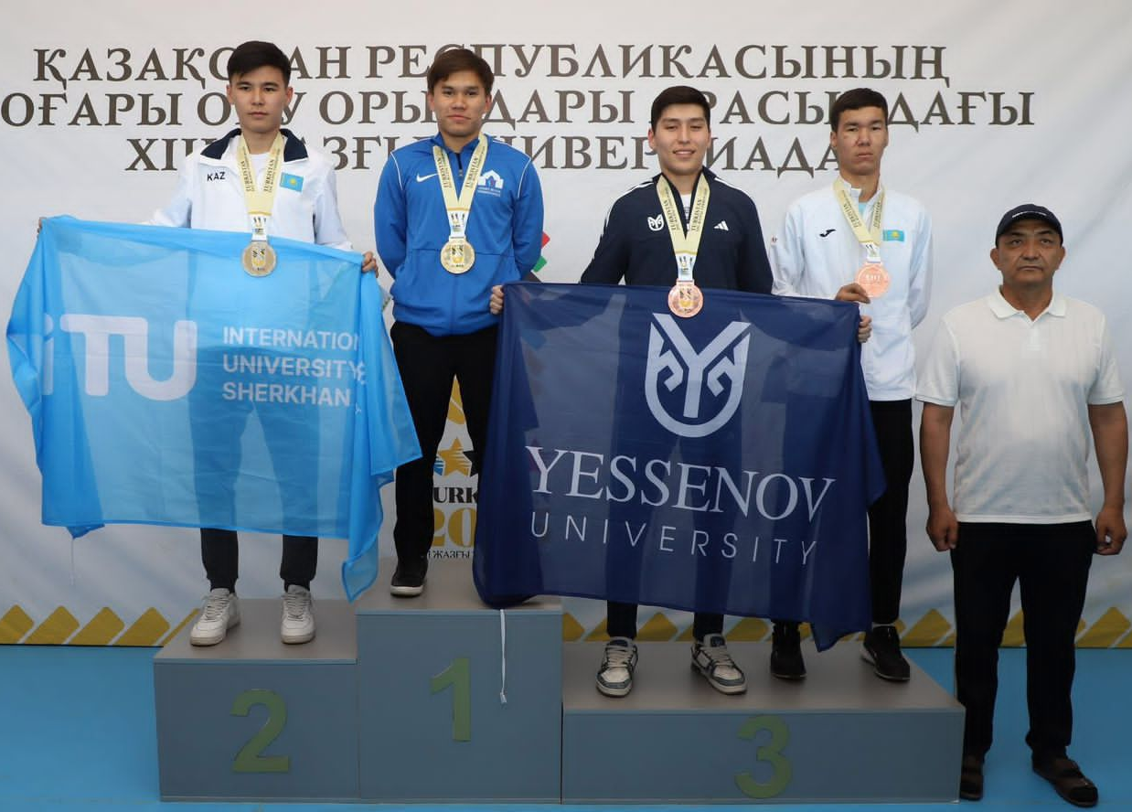
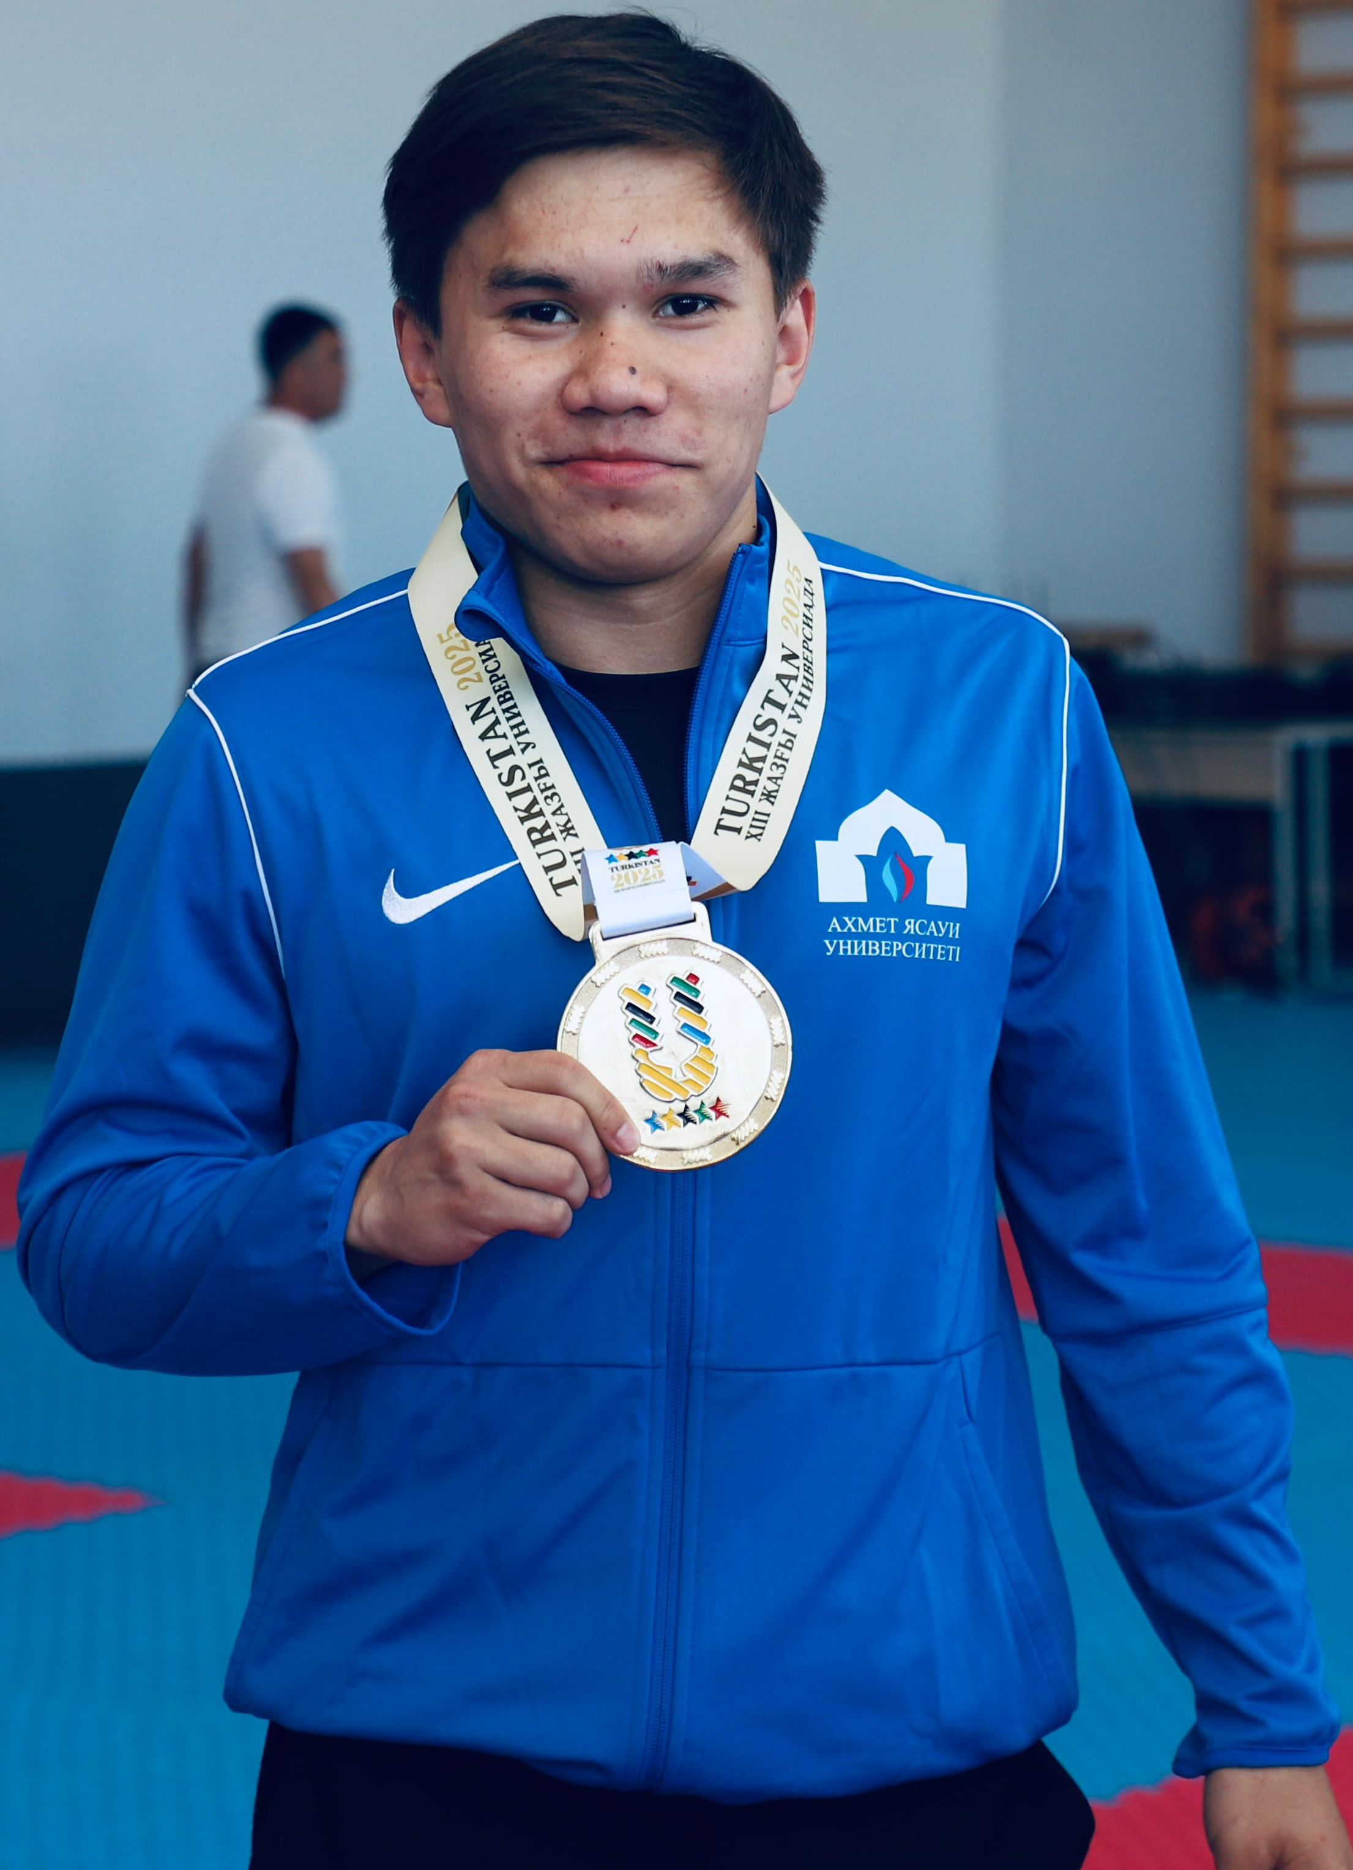
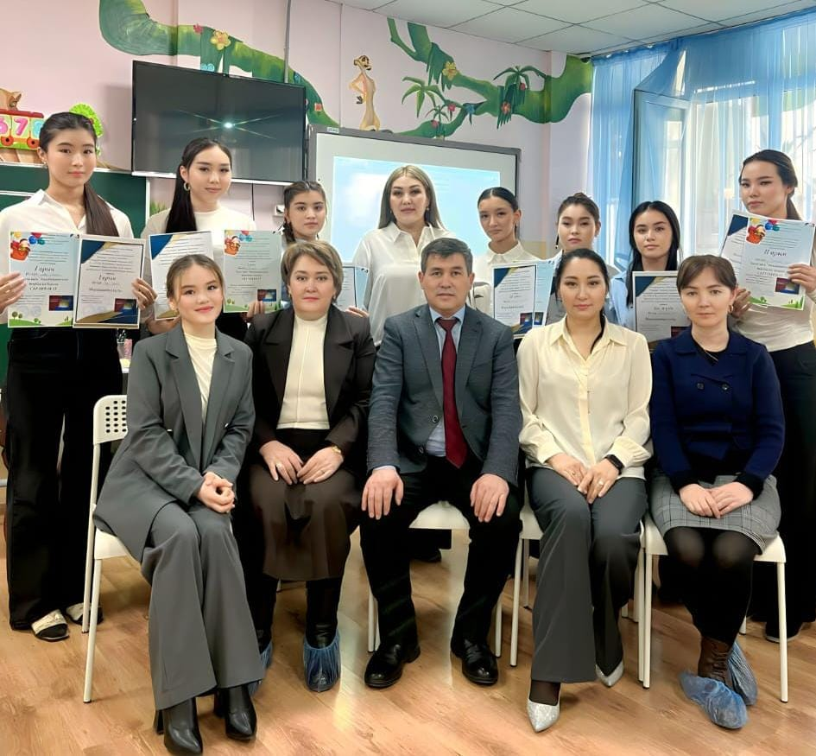
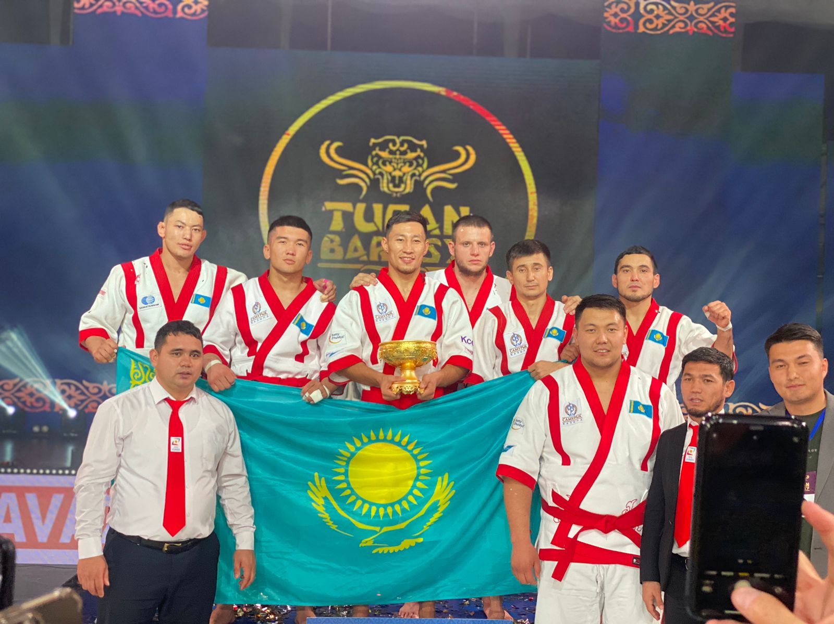
Колледж жетістіктері

Slide 6
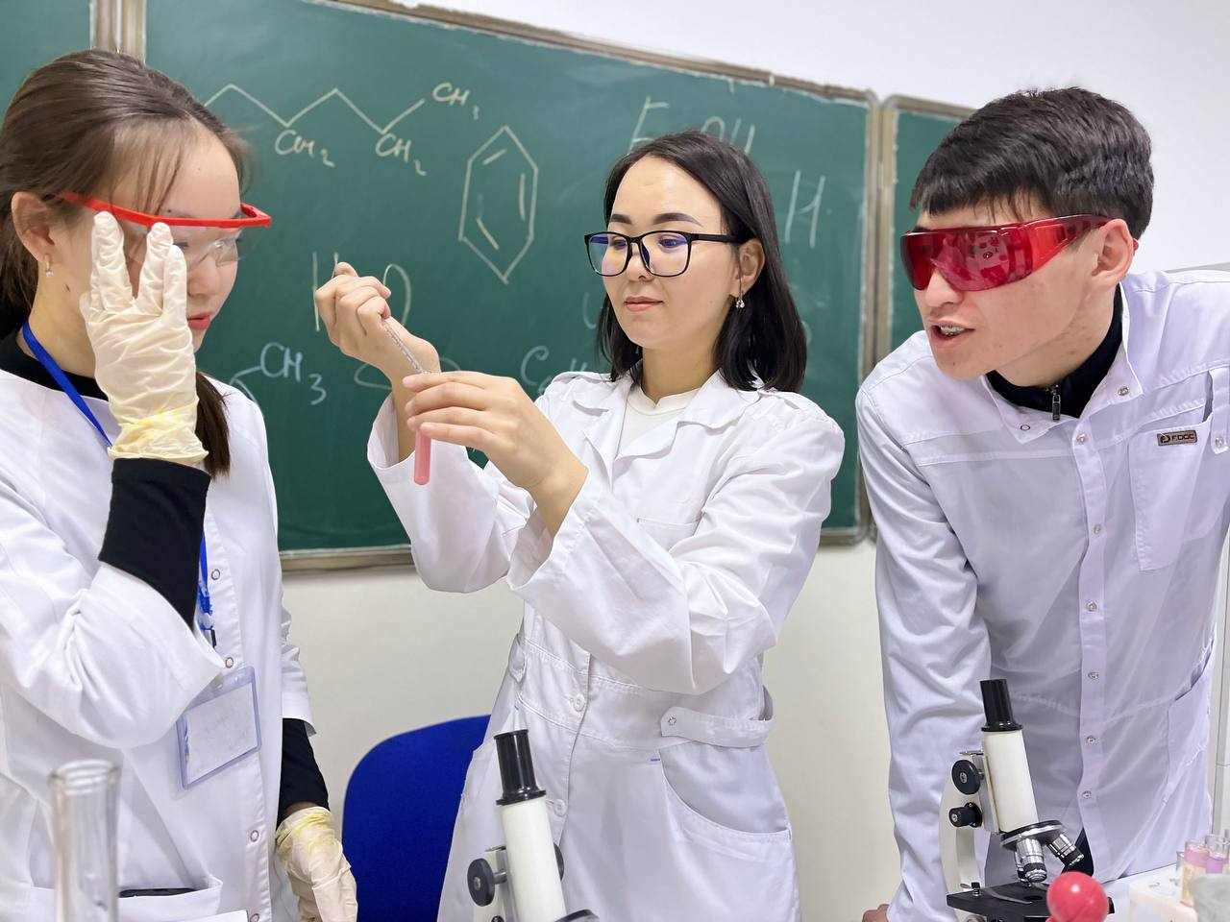
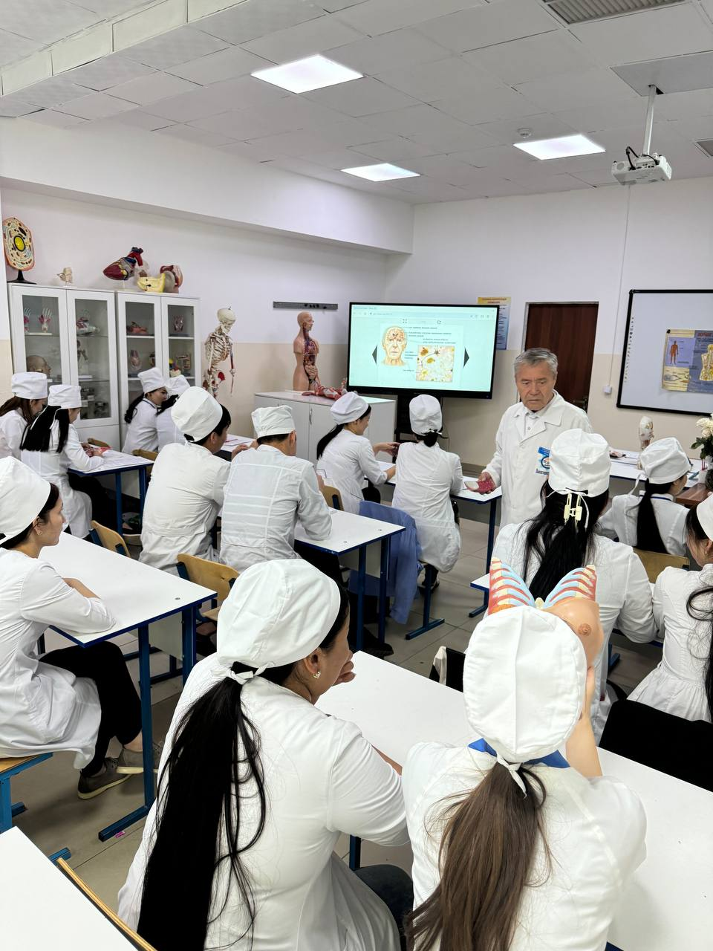
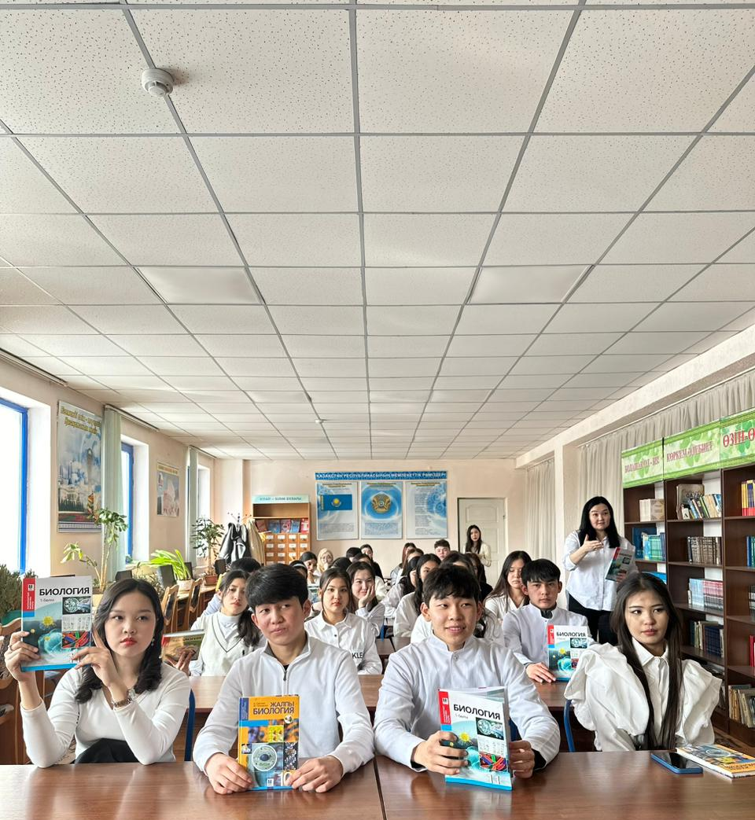
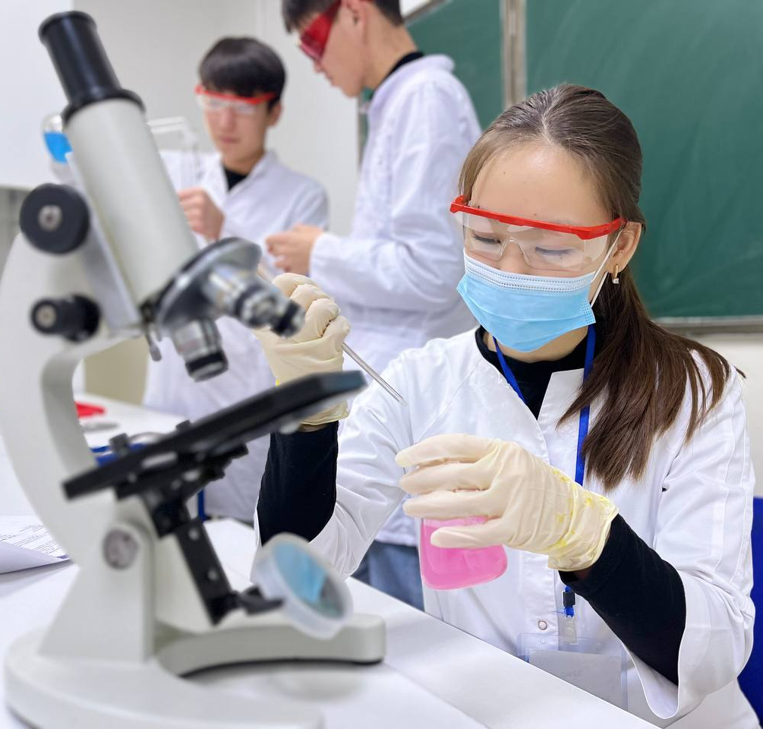
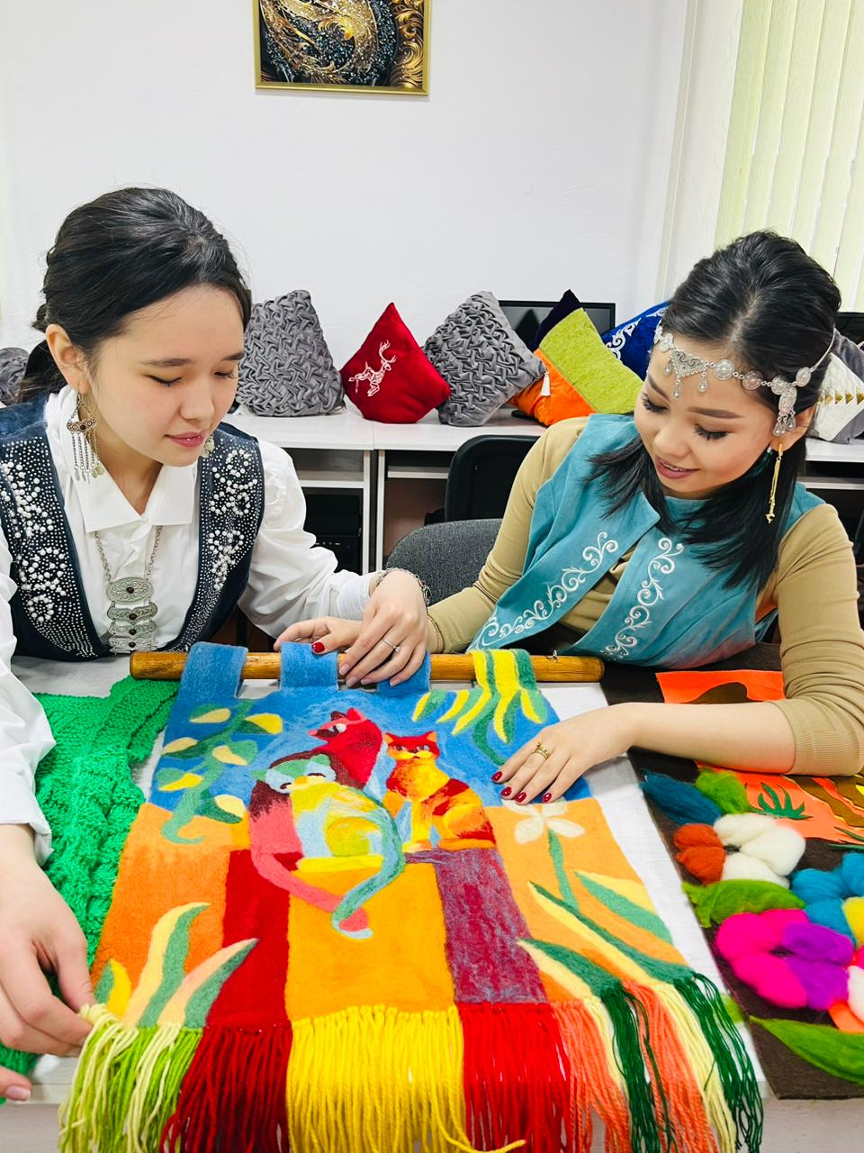
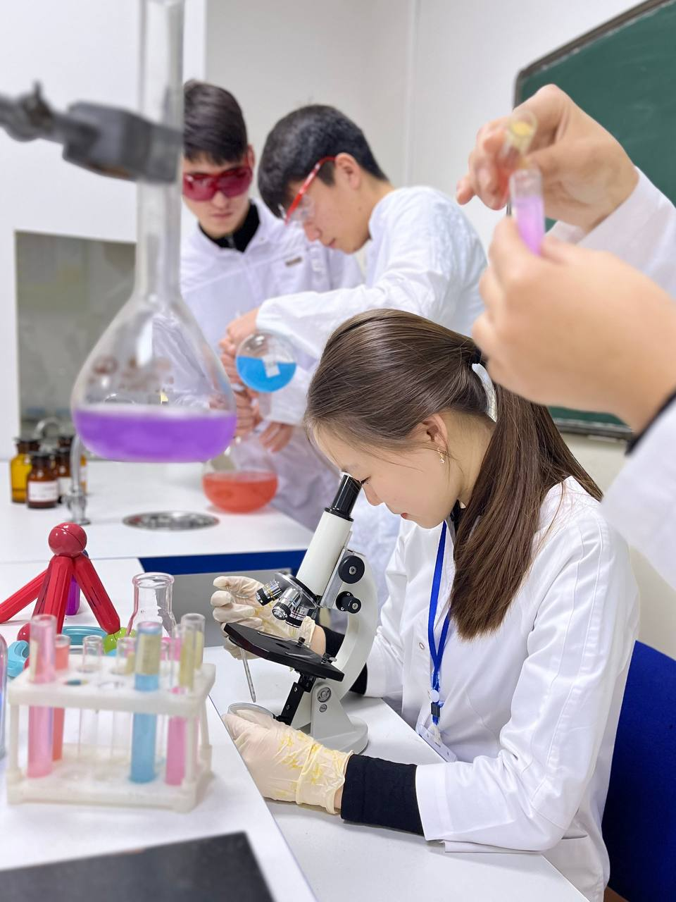
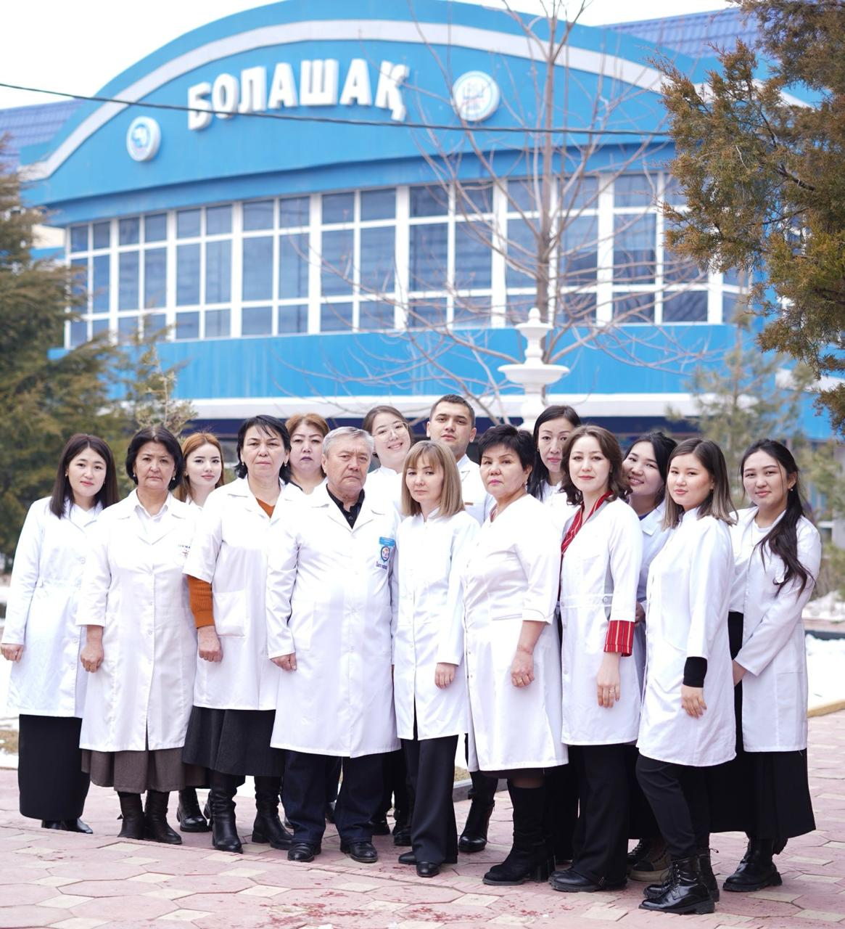

Slide 7
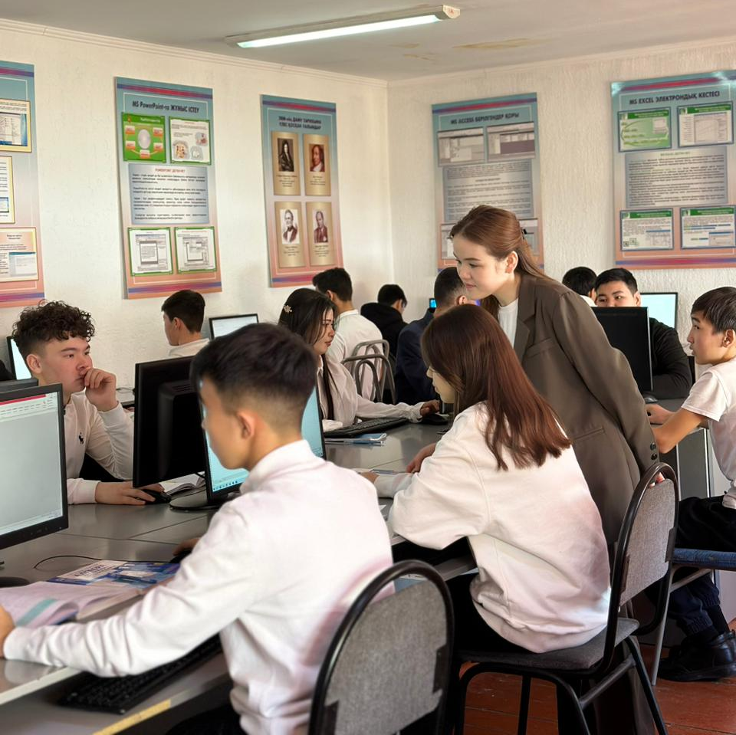
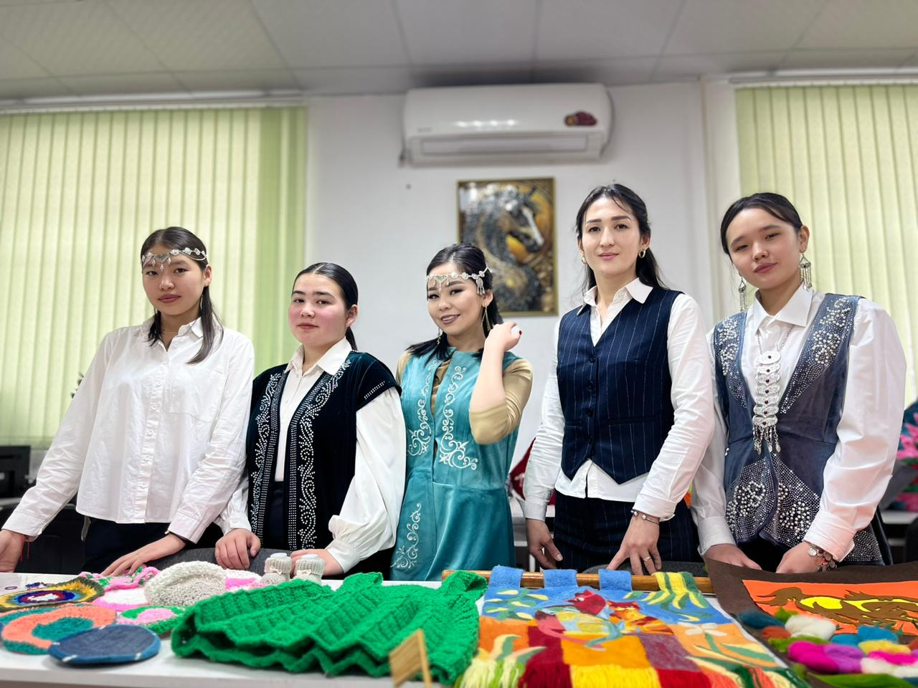
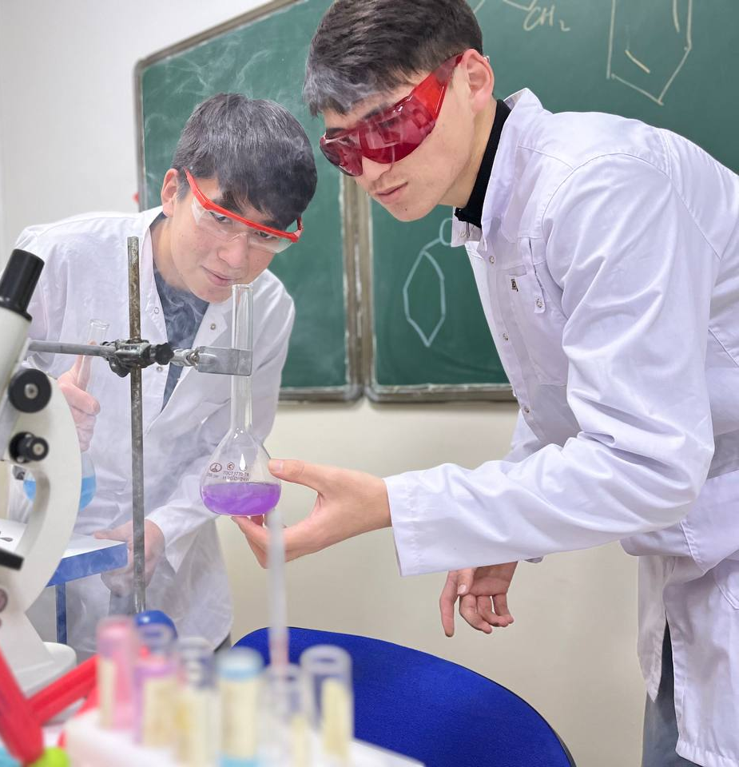
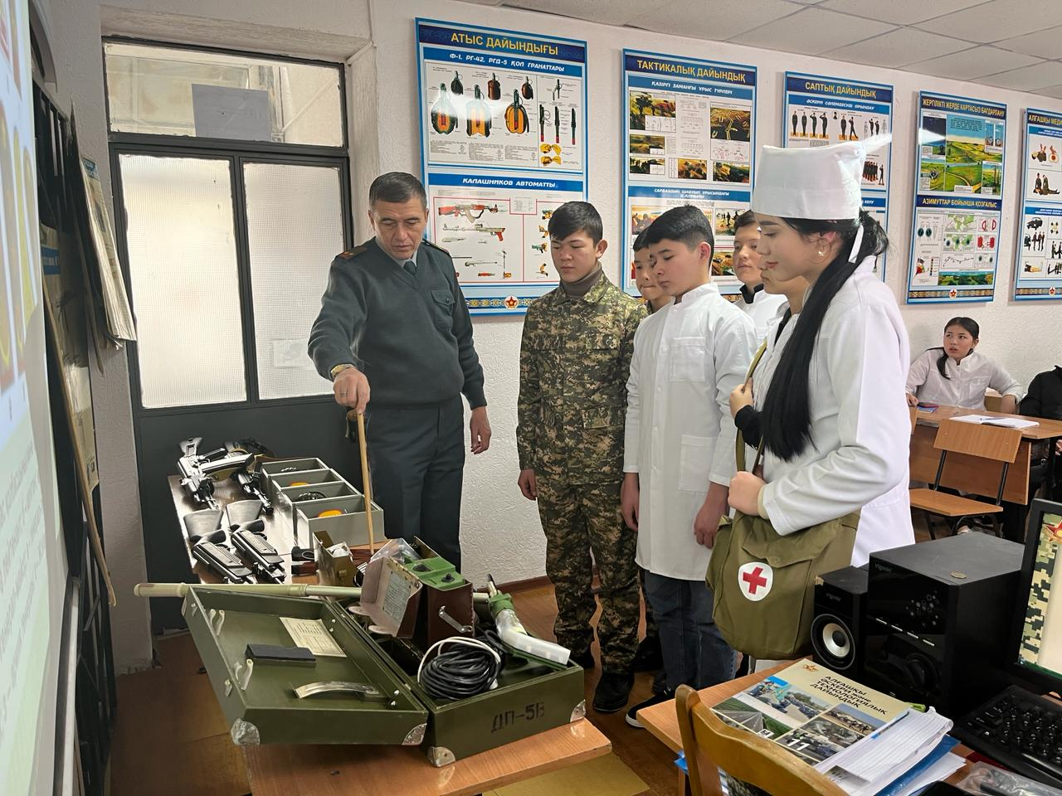
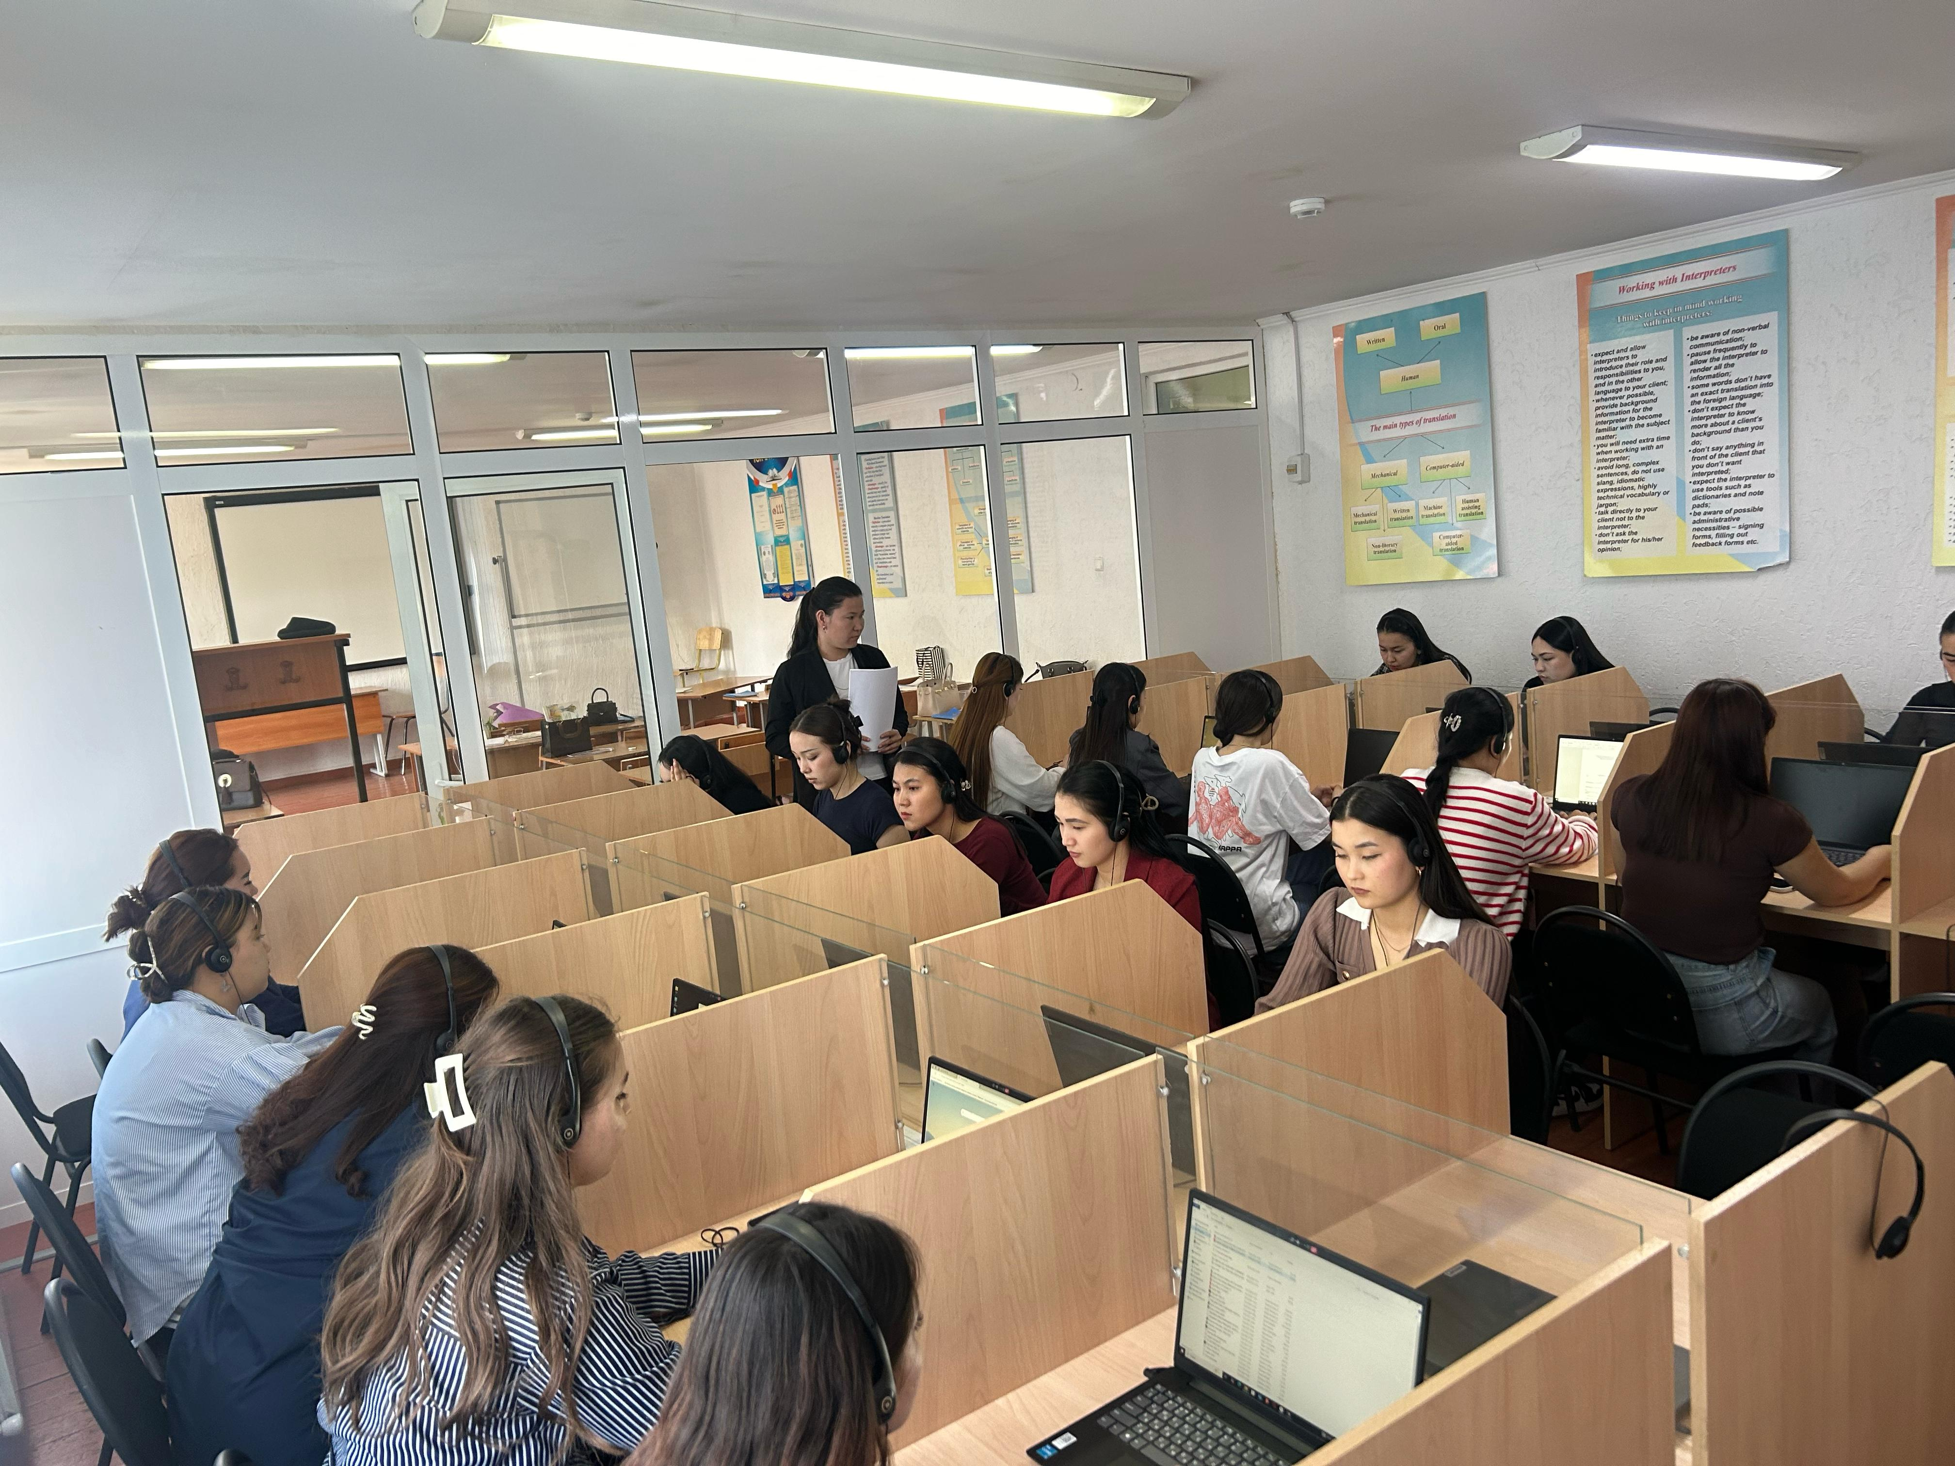

Slide 8
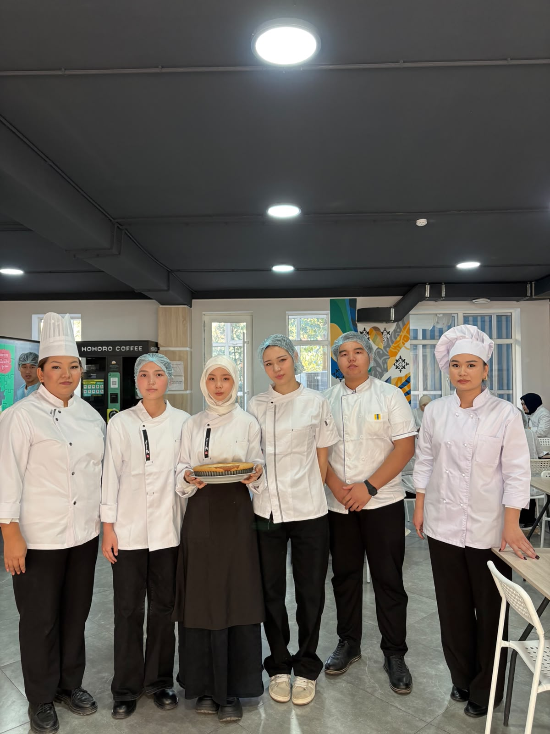
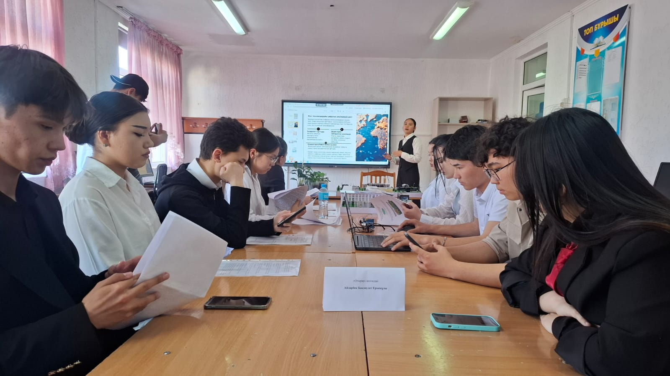
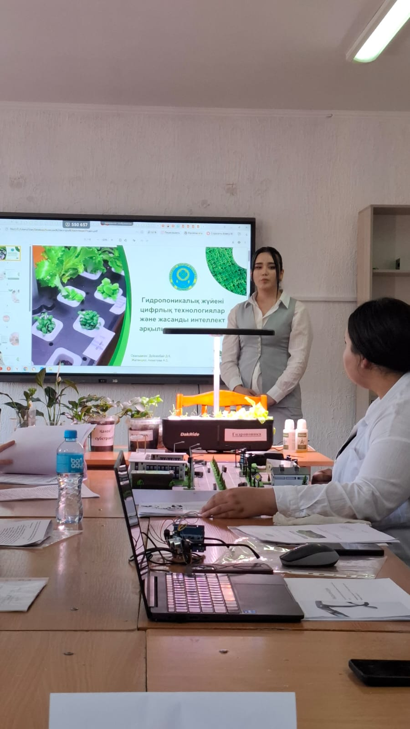
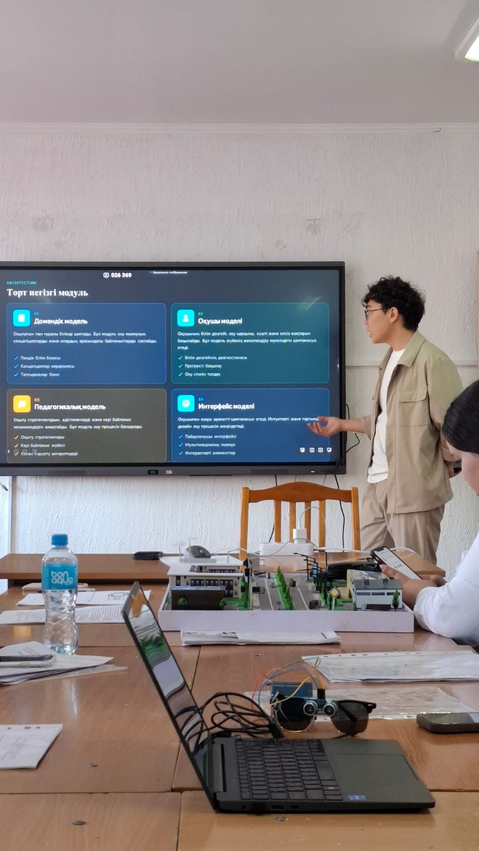
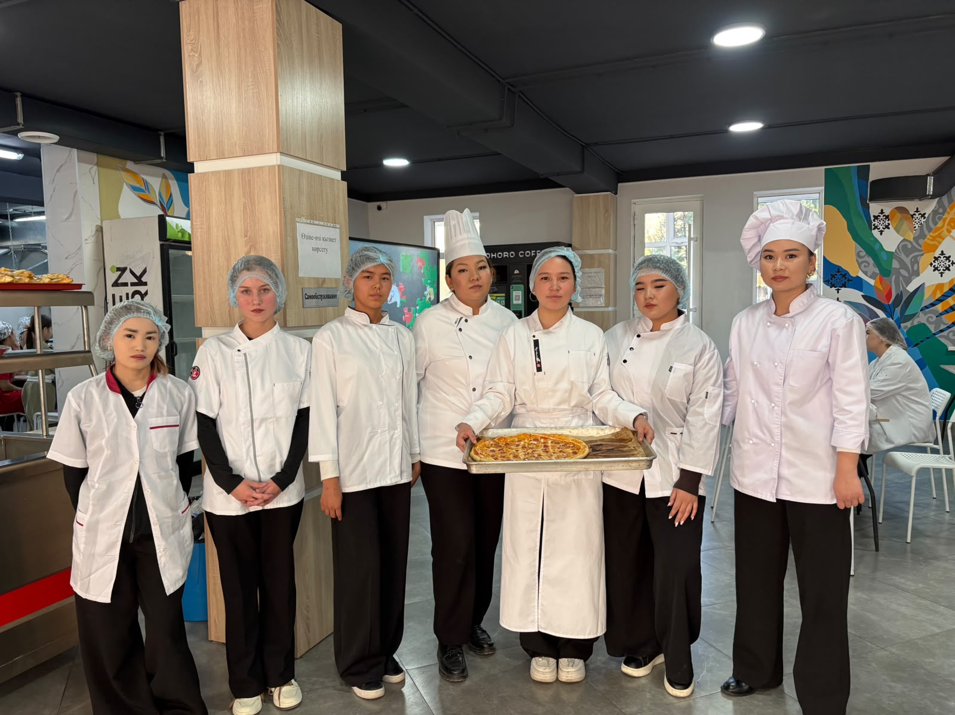

Slide 9
БІЛІМ БЕРУ БАҒДАРЛАМАЛАРЫ
Педагогика
Экономика & Құқық
01120100 Мектепке дейінгі тәрбие және оқыту
01140100 Бастауыш білім беру педагогикасы мен әдістемесі
01140500 Дене тәрбиесі және спорт
01140600 Шетел тілі
04110100 Есеп және аудит
04120100 Банк және сақтандыру ісі
04210100 Құқықтану
02310100 Аударма ісі
Медицина
Өнер & IT
09130100 Мейіргер ісі
09120100 Емдеу ісі
09110100 Стоматология
09130200 Акушерлік іс
09160100 Фармация
06130100 Бағдарламалық қамтамасыз ету
07230100 Тігін өндірісі және киімдерді үлгілеу
10130300 Тамақтандыруды ұйымдастыру

Slide 10
К А Д Р Л Ы Қ Ә Л Е У Е Т
100%
Жоғары білімді педагогтар
74%
Бітірушілердің жұмысқа орналасуы
14%
Дуалды оқытумен қамту (2025)
29
Магистр дәрежелі оқытушылар

Slide 11
СТРАТЕГИЯЛЫҚ БАҒЫТТАР 2025–2029
Өңірлік білім беру экожүйесі
Зияткерлік & адамгершілік тәрбие
01
Әлеуметтік серіктестік пен шағын кәсіпорындар арқылы колледж рөлін күшейту
02
Студенттердің рухани, зияткерлік және дене потенциалын дамыту
Цифрлық трансформация
Халықаралық ынтымақтастық
03
ЖИ технологияларын, цифрлық инфрақұрылымды енгізу, Smart оқыту
04
Шетелдік серіктестер, академиялық ұтқырлық, бірлескен бағдарламалар

Slide 12
НЫСАНАЛЫ ИНДИКАТОРЛАР
Индикатор | 2025 | 2026 | 2027 | 2028 | 2029
Дуалды оқытумен қамту (%) | 15 | 18 | 21 | 25 | 28
«World Skills» құзыреттер саны | 6 | 6 | 7 | 7 | 8
Практикадан өткен студенттер (%) | 100 | 100 | 100 | 100 | 100
Бейнекамералар саны (дана) | 70 | 70 | 70 | 75 | 80
«Ашық есік күні» мектептер саны | 10 | 12 | 12 | 13 | 14
«Junior Skills» қатысушылар | 10 | 10 | 10 | 20 | 20

Slide 13
ҰЗАҚ МЕРЗІМДІ МАҚСАТТАР (2026–2030)
🎓 Білім беру экожүйесі
🌐 Интернационалдандыру
💼 Кәсіпкерлікті қолдау
Пәнаралық бағдарламалар: мектеп–колледж–ЖОО толассыз модульдері. Өңірдің жетекші білім орталығы.
Шетелдік колледждермен серіктестік, академиялық ұтқырлық, бірлескен бағдарламалар.
Студенттік бизнес-инкубаторлар, стартап-орталықтар, «Мен-кәсіпкермін» турнирі.
📊 Инновациялық басқару
🔒 Қауіпсіз орта
🤝 Мониторинг & Бағалау
Эндаумент-қор, шағын кәсіпорындар, KPI негізіндегі рейтингтік жүйе.
Бейнебақылау жүйесін жетілдіру, материалдық-техникалық базаны нығайту.
Орнықты даму саясаты, үздіксіз жетілдіру, стейкхолдерлер форумдары.

Slide 14
ТӘРБИЕ ЖҰМЫСЫ ЖӘНЕ СТУДЕНТТІК ӨМІР
«Біртұтас тәрбие» бағдарламасы
Спорт жетістіктері
Ұлттық мүдде, ар-ұят, талап — патриоттық, рухани, экологиялық тәрбие бағыттары.
Футбол, волейбол, баскетбол, күрес, армреслинг — аудандық, облыстық, республикалық деңгей.
«Адал азамат» іс-шаралары
Әлеуметтік-психологиялық қызмет
Кездесулер, таза Қазақстан акциялары, вандализмге қарсы жобалар.
Бейімдеу, диагностика, профилактика, материалдық қолдау жүйесі.
Prime Дебат Клубы
«Жас маман мектебі»
30 мүше, 12 іс-шара, сыни ойлау мен шешендікті дамыту.
Тәлімгерлік, семинарлар, ашық сабақтар, тренингтер — жас педагогтер үшін.

Slide 15
ҚОРЫТЫНДЫ
«Болашақ» жоғары колледжі» ЖМ 2025-2029 жылдарға арналған стратегиялық даму жоспары — колледждің өңірдегі жетекші білім беру мекемесі ретіндегі ұстанымын нығайтуға бағытталған кешенді құжат.
Заманауи технологиялар мен ЖИ-ді оқу процесіне кіріктіру
Бизнес-серіктестермен дуалды оқыту мен тәжірибені кеңейту
WorldSkills стандарттарына сәйкес кәсіби шеберлікті дамыту
Кадрлық әлеуетті күшейту, халықаралық ынтымақтастық
Студенттерге қолайлы, қауіпсіз білім беру ортасын қамтамасыз ету
Инновациялық • Орнықты • Жауапты

